Slide 1


Tutorial
Reemplazo de Datos
con Pandas

Slide 2
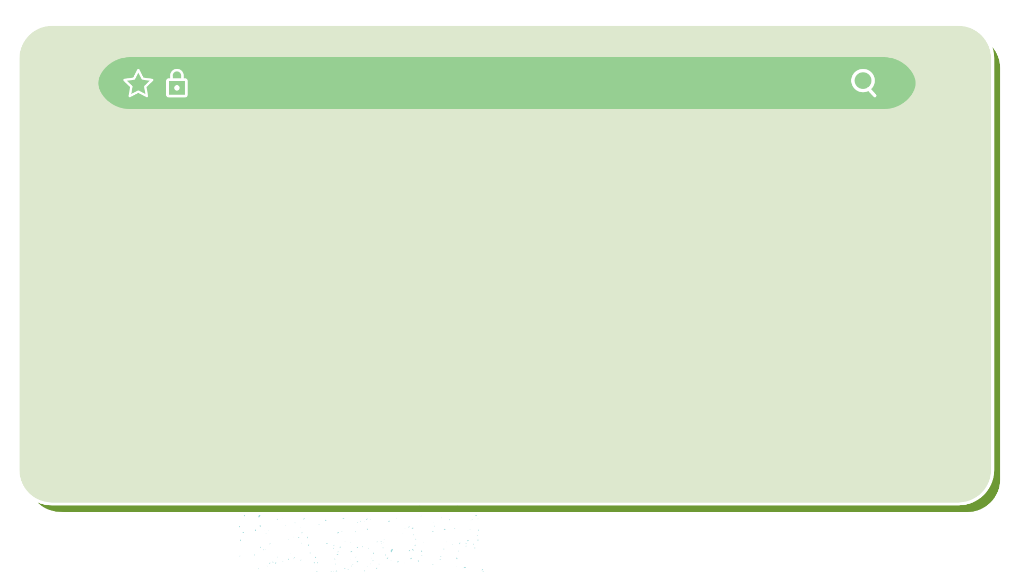
¿Por qué es importante reemplazar datos?
El reemplazo de datos tiene el objetivo principal de preparar los datos para el análisis.
Los métodos que debemos manejar son los siguientes:
Reemplazar todos los valores nulos con un mismo valor:
El método .fillna(valor)
Reemplazar cada valor nulo según su índice:
El método .fillna({index1: valor1, index2: valor2})
Reemplazos con .replace():
El método .replace(valor_1: valor_2)
El método .replace({valor_a1: valor_a2, valor_b1: valor_b2})
Reemplazos con regex:
El método .replace({r'regex1': 'valor1', r'regex2': 'valor2'}, regex = True)

Slide 3
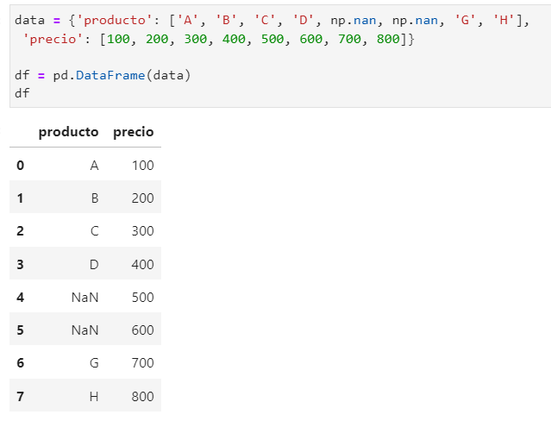
Datos Iniciales

Slide 4
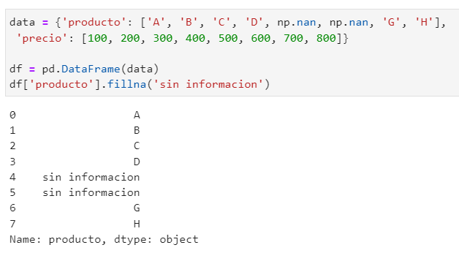
Valores Nulos: Opción 1
Reemplazar todos los valores nulos con un mismo valor:
El método .fillna(valor)

Slide 5
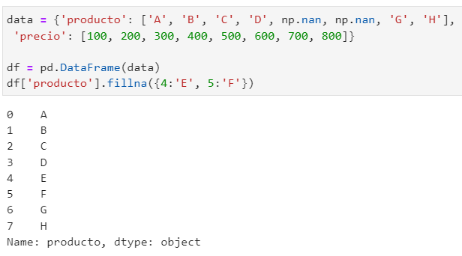
Valores Nulos: Opción 2
Reemplazar cada valor nulo según su índice:
El método .fillna({index1: valor1, index2: valor2})

Slide 6
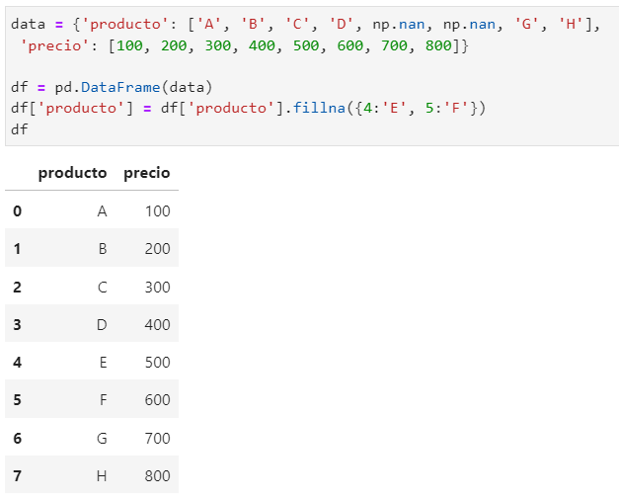
Datos Limpios

Slide 7
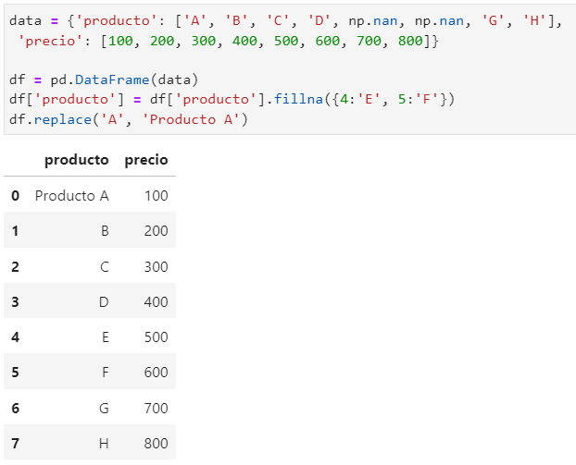
Reemplazo de datos: Opción 1
Reemplazos con .replace():
El método .replace(valor_1: valor_2)

Slide 8
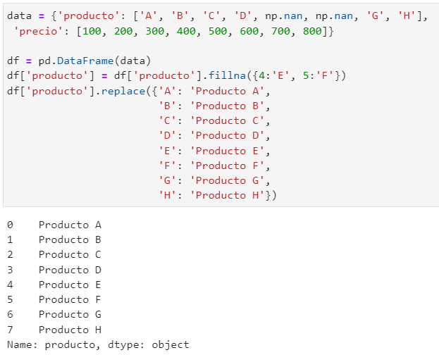
Reemplazo de datos: Opción 2
Reemplazos con .replace():
El método .replace({valor_a1: valor_a2, valor_b1: valor_b2})

Slide 9
Reemplazo de datos: Opción 2
Reemplazos con .replace():
El método .replace({valor_a1: valor_a2, valor_b1: valor_b2})

Slide 10
Tutorial
Expresiones Regulares

Slide 11
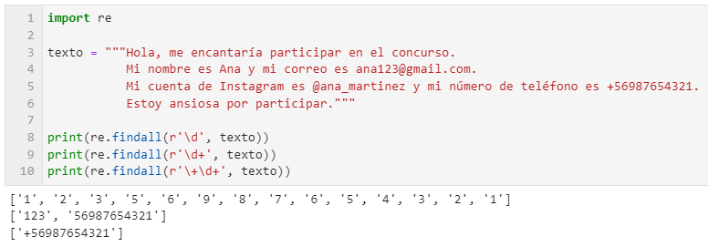
Expresiones regulares
Expresiones numéricas:
\d: representa cualquier dígito individual (0-9).
\d+: representa uno o más dígitos consecutivos.
\d*: representa cero o más dígitos (es comodín)
Notes:
Rescatando los numeros de un texto: Para íncluir el caracter literal “+” debemos hacerlo de la forma “\+”.

Slide 12
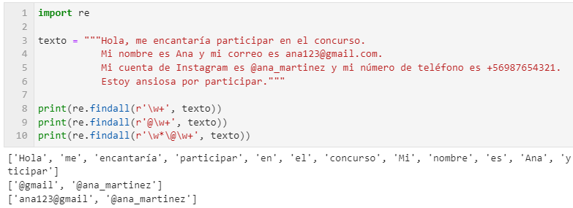
Expresiones regulares
Para alfanuméricos:
\w: representa cualquier carácter alfanumérico (letra, dígito y guión bajo).
\w+: representa una o más secuencias consecutivas de los caracteres alfanuméricos.
\w*: representa cero o más secuencias consecutivas de los caracteres alfanuméricos.
Notes:
Alfanumericos. \w+ devuelve cadenas de texto o ‘tokens’ que incluyen letras, digitos y guión bajo. (“palabras”) \@\w+ devuelve @gmail.com y @ana_martinez porque toma desde la arroba hacia la derecha.
\w*\@\w+ tambien toma desde la arroba hacia la derecha pero se le incluye una secuencia alfanumérica opcional antes de la arroba (puede ser de largo 0 o más)

Slide 13
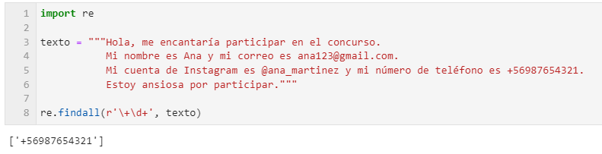
La Librería re I
Número de telefono
\+: signo + literal.
\d+: secuencia de dígitos largo 1 o más.

Slide 14
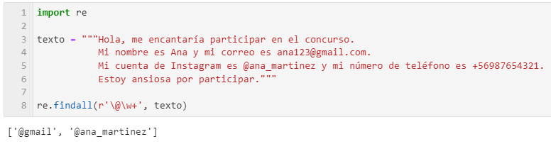
La Librería re II
Usuarios o emails
\@: arroba literal.
\w+: alfanumerico largo 1 o más.

Slide 15
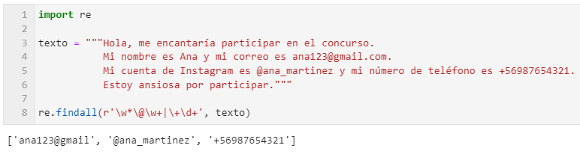
La Librería re II
email | usuario
telefono
\w*: alfanumérico opcional (comodín).
\@: arroba literal.
\w+: alfanumerico largo 1 o más.
\+: signo + literal.
\d+: secuencia de dígitos largo 1 o más.
Notes:
Expresiones regulares compuestas: el signo | permite concatenar varias regex.

Slide 16

Caso de negocio
Asunto: Análisis de texto.
Estimado equipo ADL:
Necesitamos obtener información sobre los precios, hashtags y menciones de usuarios dentro del texto en posts de redes sociales de influencers más de moda, les adjunto una muestra de las publicaciones a las que estamos tratando de hacer seguimiento.
Esperamos que puedan agregar columnas a la base que tengan el precio, los hashtags y las menciones de usuario que encuentren en el texto de las publicaciones.
Además es importante que cuando nos envíen de vuelta la base, el texto original traiga estos datos censurados.
Por favor, háganos saber si necesita información adicional.
Saludos cordiales,
Lulu LaRue
@tiendaonline

Slide 17

Caso de negocio
Asunto: Requerimientos para el proyecto
Hola [Tu nombre],
Espero que estés teniendo un buen día. Quería compartir contigo los requerimientos para el proyecto que estamos trabajando para nuestro cliente @tiendaonline.
En este proyecto, necesitamos utilizar expresiones regulares para obtener información específica de un conjunto de textos y guardar los resultados en columnas adicionales del DataFrame. Para este requerimiento utiliza por favor la librería re de Python y extrae las coincidencias con el método .findall().
Además, utilizando las mismas expresiones regulares anteriores debemos censurar los datos de precio, hashtag y usuarios del texto de la columna original. Para este requerimiento utiliza por favor el método .replace() de Pandas con el parámetro regex= True.
Por favor, hazme saber si tienes alguna pregunta o si necesitas más detalles sobre los requerimientos.
Saludos cordiales,
[Tu líder técnico]
Notes:
Recibimos un correo de nuestro líder técnico.

Slide 18
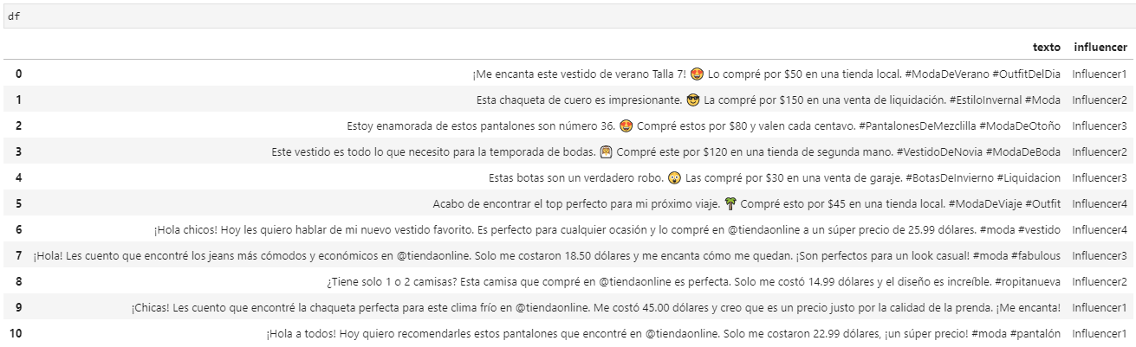
Los Datos

Slide 19
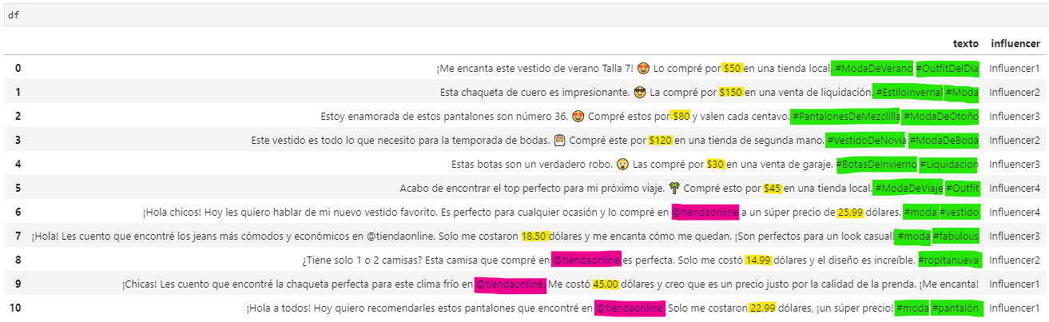
Targets: strings objetivo

Slide 20
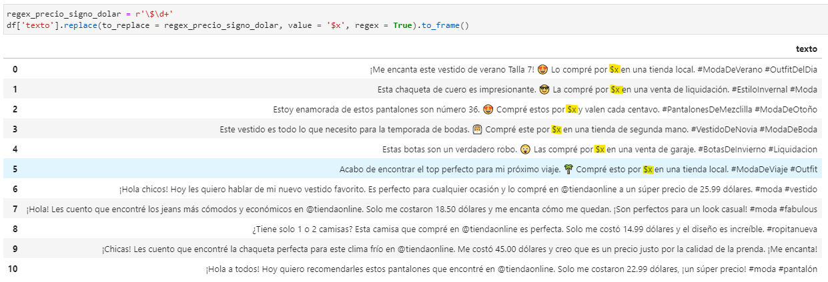
Precios con signo de dolar

Slide 21
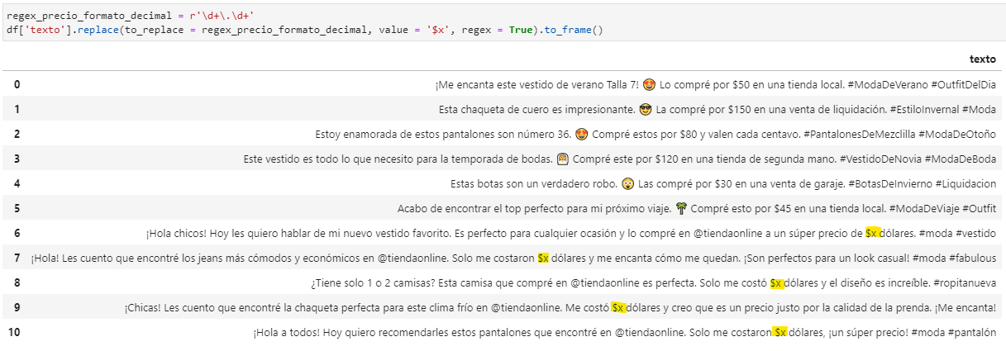
Precios en decimal

Slide 22
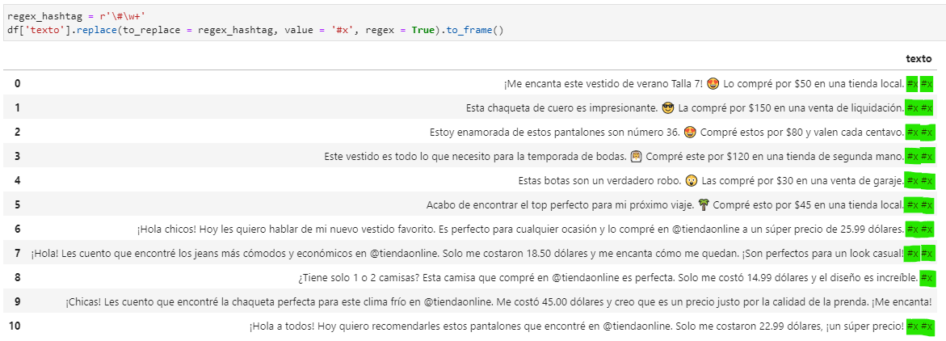
Hastags

Slide 23
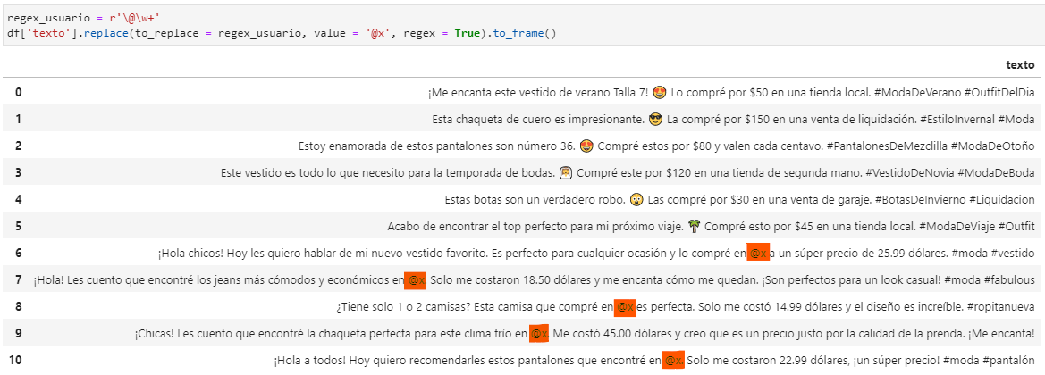
Menciones de usuarios

Slide 24
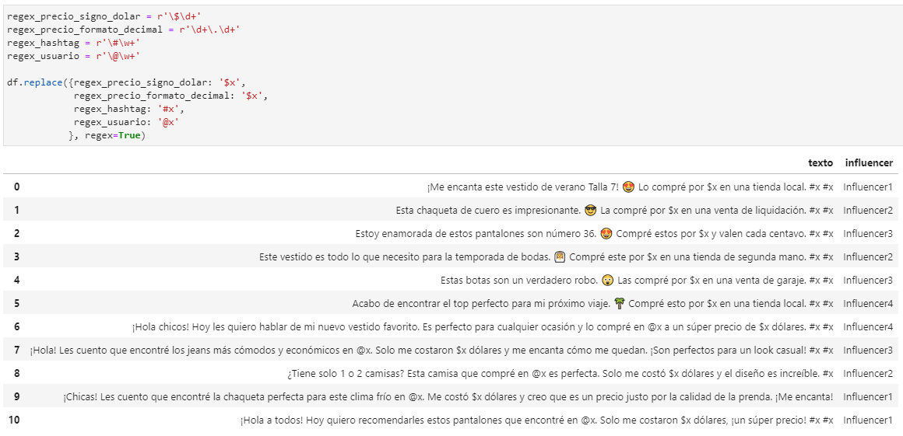
Reemplazo de datos

Slide 25
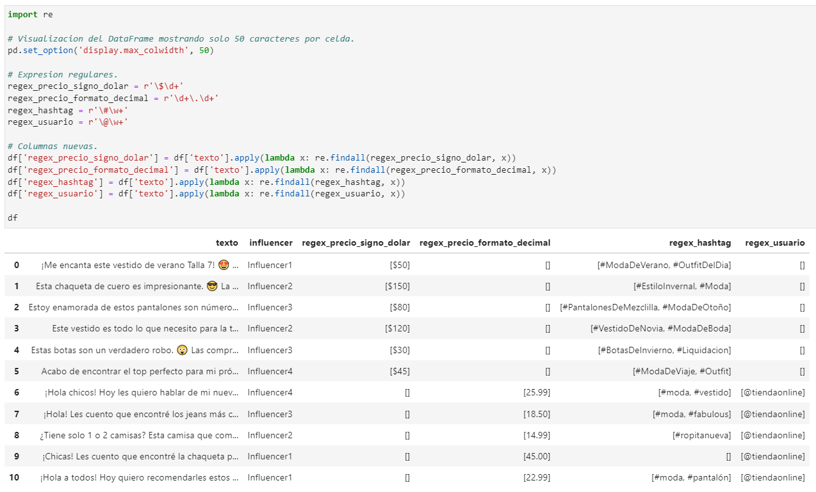
Extracción a nuevas columnas

Slide 26
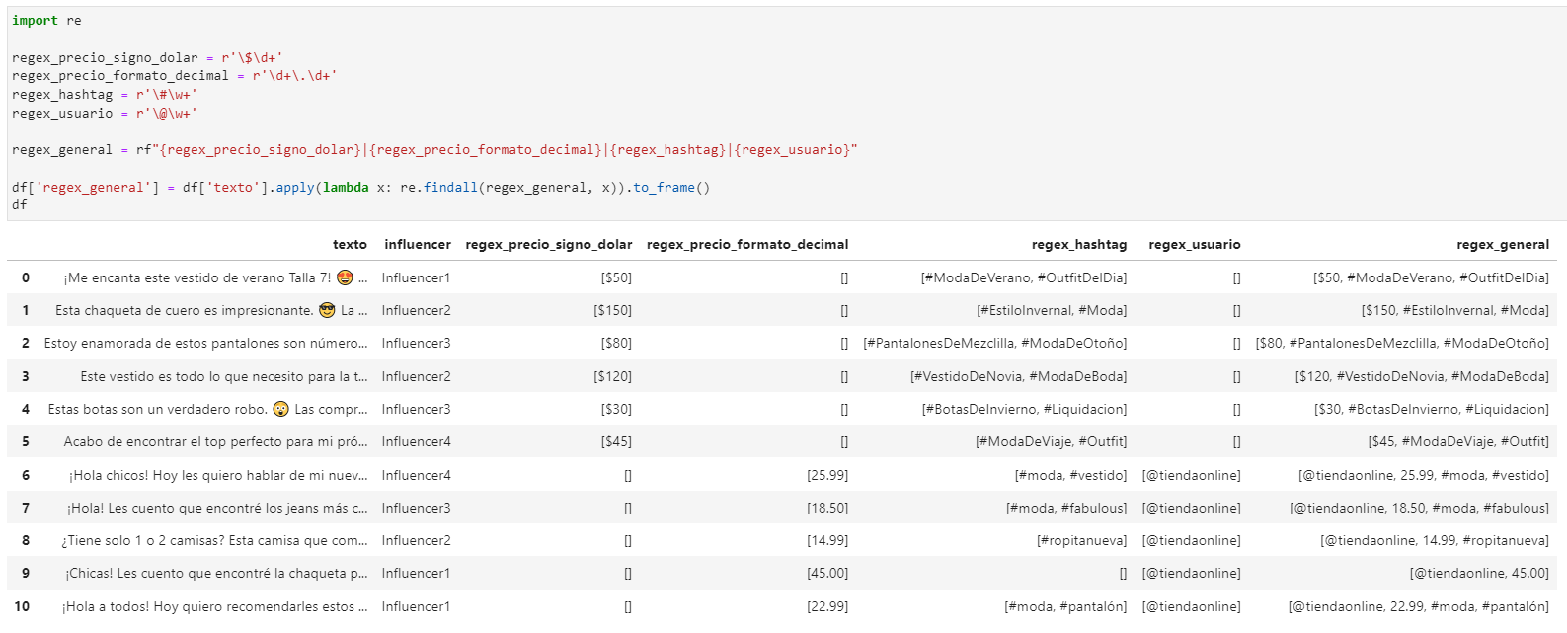
Extracción a nuevas columnas
Notes:
Solución 2: Le responderemos a nuestro líder técnico que utilizando las regex logramos reducir la cantidad de código al minimo. Ante la eventualidad de que el cliente desee incluir más patrones de busqueda a la lista, no se debe tocar el código, solo agregar o cambiar las variables (regex). resguardando la escalabilidad de la solución.

Slide 27
Extracción a nuevas columnas
Notes:
Solución 2: Le responderemos a nuestro líder técnico que utilizando las regex logramos reducir la cantidad de código al minimo. Ante la eventualidad de que el cliente desee incluir más patrones de busqueda a la lista, no se debe tocar el código, solo agregar o cambiar las variables (regex). resguardando la escalabilidad de la solución.

Slide 28

¡Esperamos sea de utilidad!
Tutorial
Reemplazo de Datos
con Pandas

